Slide 1
Lastevanemate rahulolu-uuring 2019/2020. õa
Küsitlus viidi läbi 3., 6.; 9. ja 12. kl õpilaste vanematele

Slide 2
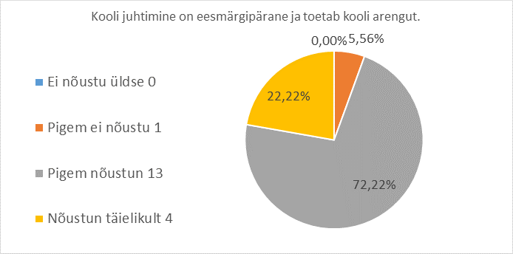
Kooli juhtimine

Slide 3
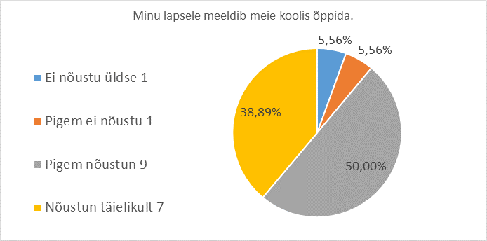
Kooli maine

Slide 4
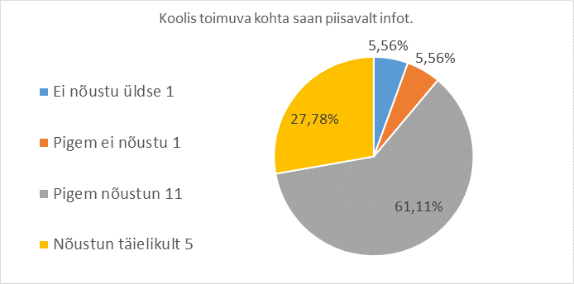
Info liikumine

Slide 5
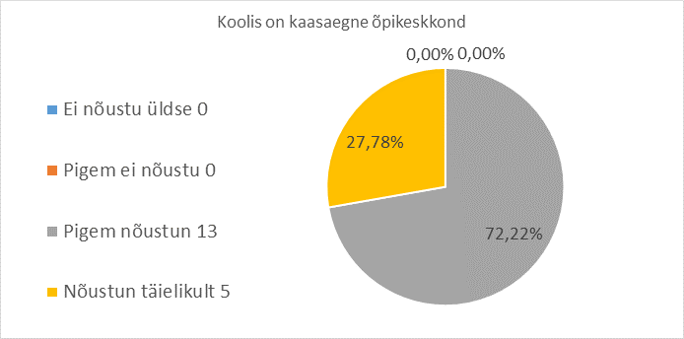
Õpikeskkond

Slide 6
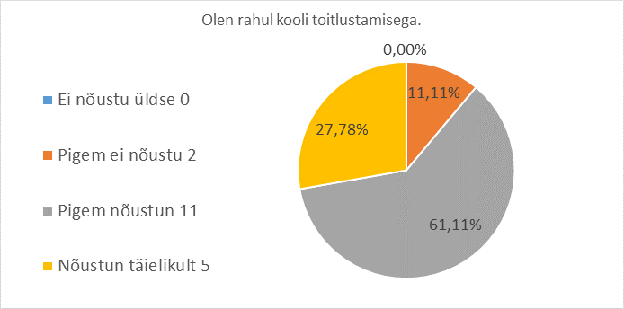
Toitlustamine

Slide 7
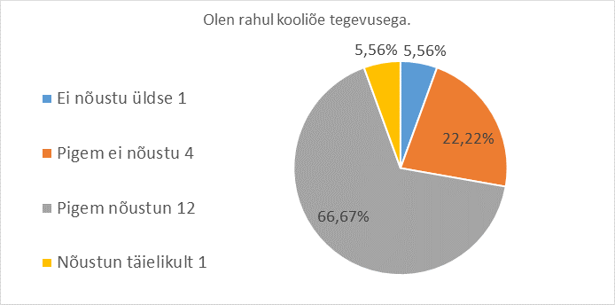
Kooliõe tegevus

Slide 8
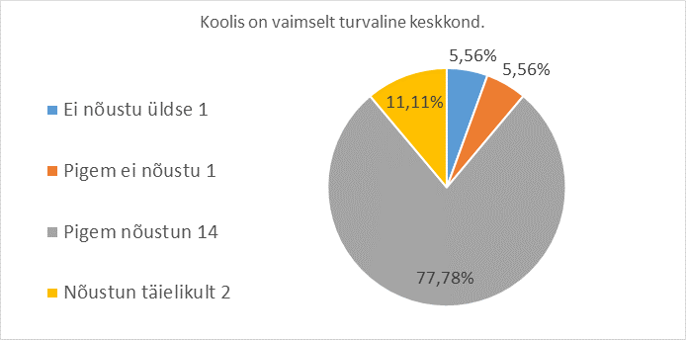
Turvalisus

Slide 9
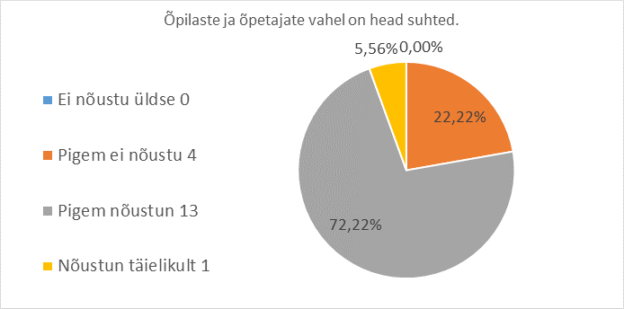
Turvalisus

Slide 10
Õpilaste arengu toetamine

Slide 11
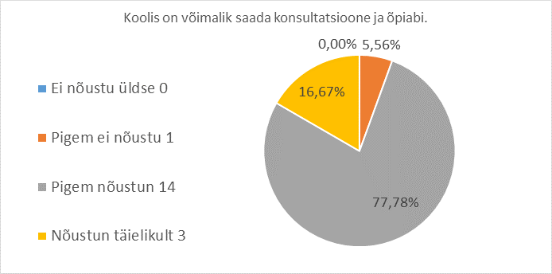
Õpilaste arengu toetamine

Slide 12
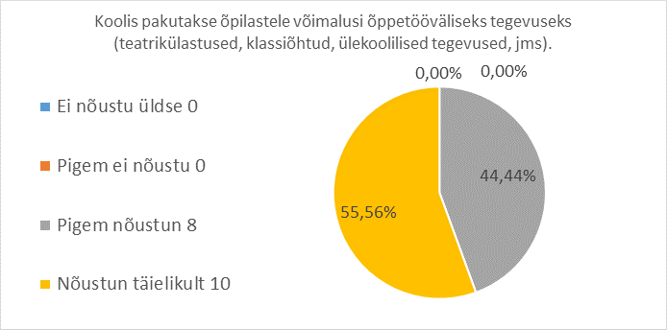
Õpilaste arengu toetamine

Slide 13
Õpilase arengu toetamine

Slide 14
Õpilase arengu toetamine

Slide 15
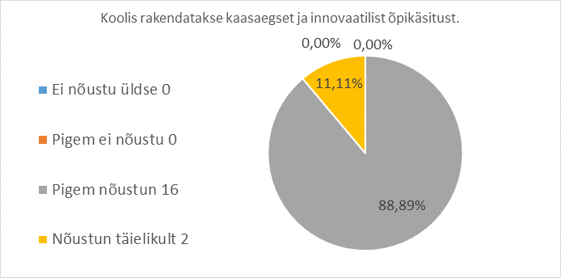
Õppe- ja kasvatustegevus

Slide 16
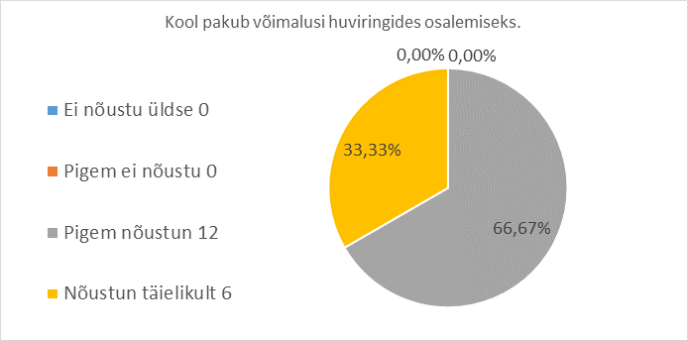
Klassi- ja tunniväline tegevus

Slide 17
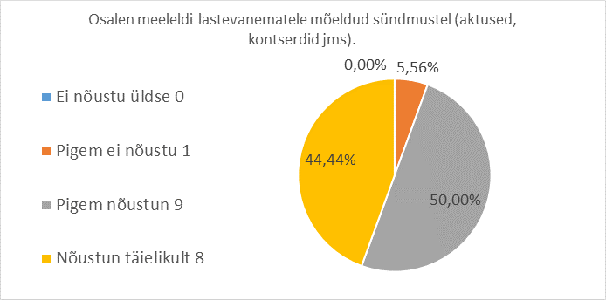
Koostöö

Slide 18
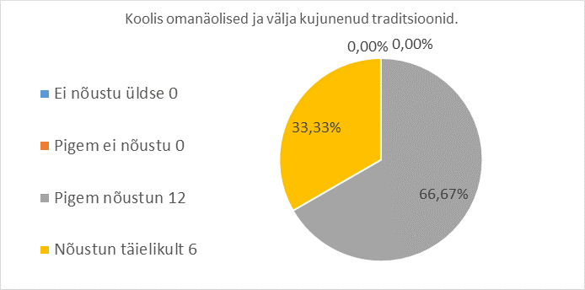
Kooli traditsioonid

